Slide 1
第 6 章 遗传算法及其应用
教材：
王万良《人工智能导论》（第4版）
高等教育出版社，2019. 9

Slide 2

6.2 遗传算法的基本算法
6.2.1 编码
6.2.2 群体设定
6.2.3 适应度函数 CalFitness
6.2.4 选择 ChooseNew
6.2.5 交叉 CrossPop
6.2.6 变异 MutPop
6.2.7 遗传算法的一般步骤

Slide 3

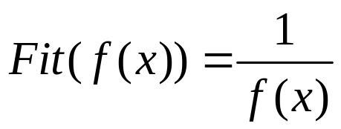

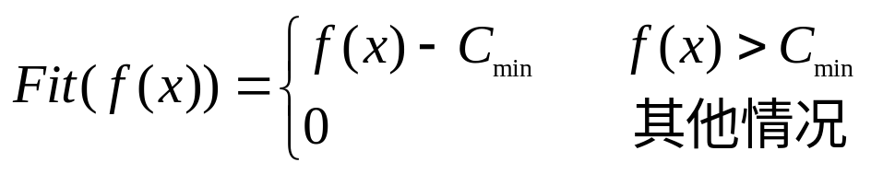
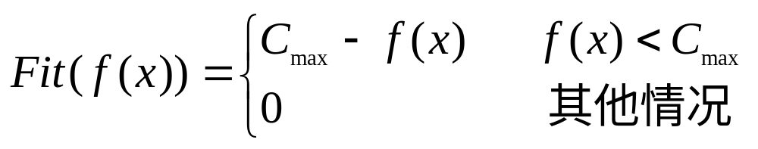
6.2.3 适应度函数
将目标函数映射成适应度函数的方法
若目标函数为最大化问题，则
若目标函数为最小化问题，则
将目标函数转换为求最大值的形式,且保证函数值非负！
若目标函数为最大化问题，则
若目标函数为最小化问题，则

Slide 4
6.2.3 适应度函数
适应度函数的尺度变换
在遗传算法中，将所有妨碍适应度值高的个体产生，从而影响遗传算法正常工作的问题统称为欺骗问题（deceptive problem）。
过早收敛：缩小这些个体的适应度，以降低这些超级个体的竞争力。
停滞现象：改变原始适应值的比例关系，以提高个体之间的竞争力。
适应度函数的尺度变换（fitness scaling）或者定标：对适应度函数值域的某种映射变换。

Slide 5
6.2.4 选择
个体选择概率分配方法
选择操作也称为复制（reproduction）操作：从当前群体中按照一定概率选出优良的个体，使它们有机会作为父代繁殖下一代子孙。
判断个体优良与否的准则是各个个体的适应度值：个体适应度越高，其被选择的机会就越多。

Slide 6

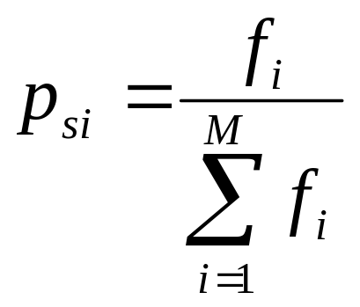
6.2.4 选择
个体选择概率分配方法
（1）适应度比例方法（fitness proportional model）或蒙特卡罗法（Monte Carlo）
各个个体被选择的概率和其适应度值成比例。
个体 被选择的概率为：

Slide 7
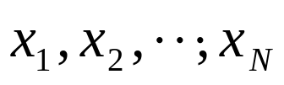

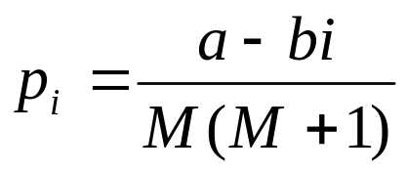
6.2.4 选择
1. 个体选择概率分配方法
（2） 排序方法 （rank-based model）
① 线性排序：J. E. Baker
群体成员按适应值大小从好到坏依次排列：
个体
按转盘式选择的方式选择父体

Slide 8
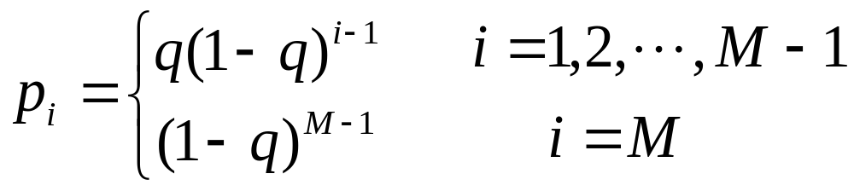
6.2.4 选择
1. 个体选择概率分配方法
（2） 排序方法 （rank-based model）
② 非线性排序： Z. Michalewicz
将群体成员按适应值从好到坏依次排列，并按下式分配选择概率：

Slide 9

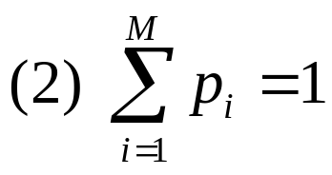
6.2.4 选择
1.个体选择概率分配方法
（2） 排序方法 （rank-based model）
可用其他非线性函数来分配选择概率，只要满足以下条件：

Slide 10

6.2.4 选择
2. 选择个体方法
（1）转盘赌选择（roulette wheel selection）
按个体的选择概率产生一个轮盘，轮盘每个区的角度与个体的选择概率成比例。
产生一个随机数，它落入转盘的哪个区域就选择相应的个体交叉。
第1轮产生一个随机数：0.81
第2轮产生一个随机数：0.32

Slide 11
6.2.4 选择
2. 选择个体方法
（2）锦标赛选择方法（tournament selection model）
锦标赛选择方法：从群体中随机选择个个体，将其中适应度最高的个体保存到下一代。这一过程反复执行，直到保存到下一代的个体数达到预先设定的数量为止。
随机竞争方法（stochastic tournament）：每次按赌轮选择方法选取一对个体，然后让这两个个体进行竞争，适应度高者获胜。如此反复，直到选满为止。

Slide 12
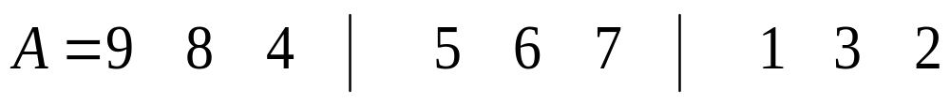

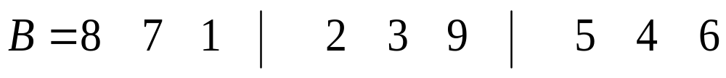
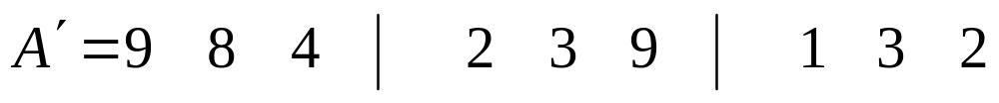
6.2.5 交叉
2. 修正的交叉方法
部分匹配交叉PMX：Goldberg D. E.和R. Lingle(1985)

Slide 13
6.2.6 变异
（1）位点变异：群体中的个体码串，随机挑选一个或多个基因座，并对这些基因座的基因值以变异概率作变动。
（2）逆转变异：在个体码串中随机选择两点（逆转点），然后将两点之间的基因值以逆向排序插入到原位置中。
（3）插入变异：在个体码串中随机选择一个码，然后将此码插入随机选择的插入点中间。
（4）互换变异：随机选取染色体的两个基因进行简单互换。(例样代码)
（5）移动变异：随机选取一个基因，向左或者向右移动一个随机位数。

Slide 14
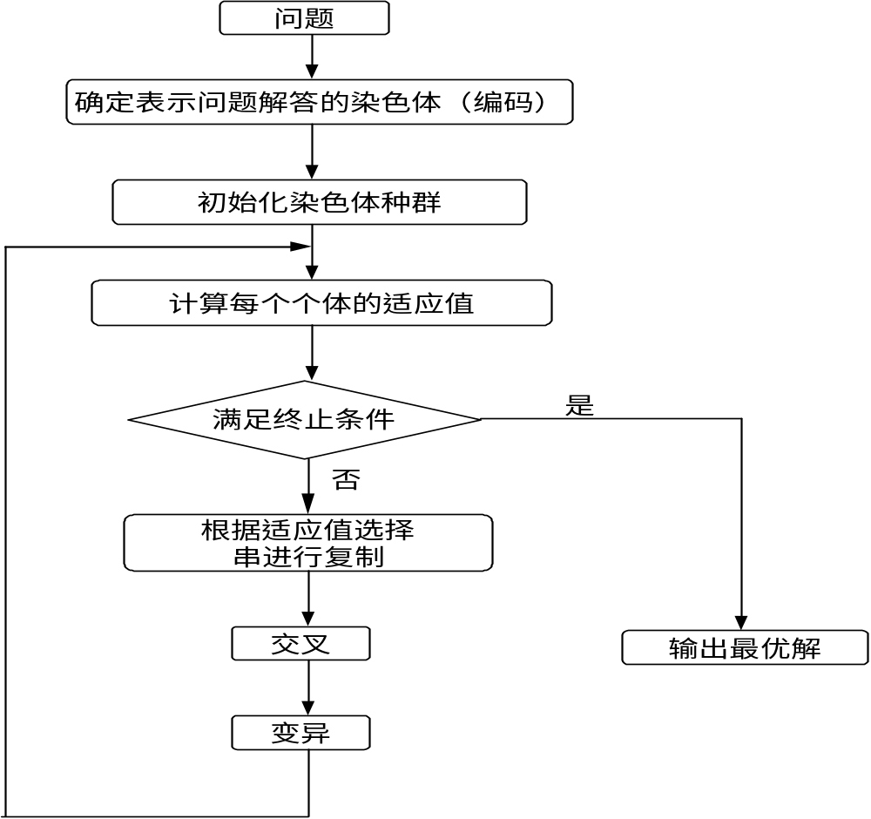
6.2.7 遗传算法的一般步骤

Slide 15

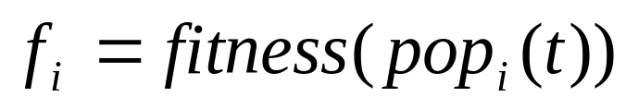
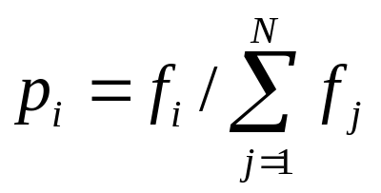
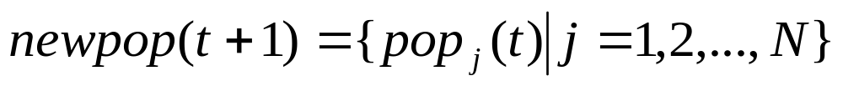
6.2.7 遗传算法的一般步骤
（1）使用随机方法或者其它方法，产生一个有N个染色 体的初始群体 pop(1)， ；
（2）对群体中的每一个染色体pop_{i}(t)，计算其适应值
（3）若满足停止条件，则算法停止；否则，以概率
从pop(t)中随机选择一些染色体构成一个新种群

Slide 16
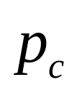
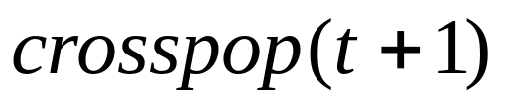
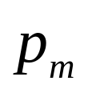



6.2.7 遗传算法的一般步骤
（4）以概率 进行交叉产生一些新的染色体，得到一个新的群体
（5）以一个较小的概率 使染色体的一个基因发生变异，形成 ； ，成为一个新的群体
返回 （2）。

Slide 17
第6章 遗传算法及其应用
6.1 遗传算法的产生与发展
6.2 遗传算法的基本算法
6.3 遗传算法的改进算法
6.4 遗传算法的应用

Slide 18
6.3 遗传算法的改进算法
6.3.1 双倍体遗传算法
6.3.2 双种群遗传算法
6.3.3 自适应遗传算法

Slide 19
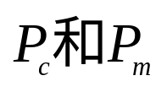

6.3.3 自适应遗传算法
1. 基本思想
Srinvivas M.，Patnaik L. M.等在1994年提出一种自适应遗传算法(adaptive genetic algorithms，AGA)： 能随适应度自动改变。
AGA：当种群各个体适应度趋于一致或者趋于局部最优时，使 增加，以跳出局部最优；而当群体适应度比较分散时，使 减少，以利于优良个体的生存。
同时，对于适应度高于群体平均适应值的个体，选择较低的 ，使得该解得以保护进入下一代；对低于平均适应值的个体，选择较高的 值，使该解被淘汰。

Slide 20


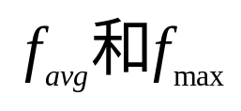
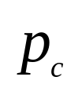
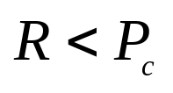
6.3.3 自适应遗传算法
2. 自适应遗传算法的步骤
（1） 编码/解码设计。
（2）初始种群产生：N（N 是偶数）个候选解，组成初始解集。
（3） 定义适应度函数为 ，计算适应度 。
（4） 按轮盘赌规则选择N 个个体，计算 。
（5）将群体中的各个个体随机搭配成对，共组成N/2对， 对每一对个体，按照自适应公式计算自适应交叉概率 ，随机产生R(0,1)，如果 则对该对染色体进行交叉操作。

Slide 21

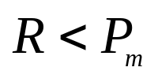
6.3.3 自适应遗传算法
2. 自适应遗传算法的步骤（续）
（6）对于群体中的所有个体，共N个，按照自适应变异公式计算自适应变异概率 ，随机产生 R(0,1)，如果
则对该染色体进行交叉操作。
（7）计算由交叉和变异生成新个体的适应度，新个体与父代一起构成新群体。
（8）判断是否达到预定的迭代次数，是则结束；否则转 （4）。

Slide 22
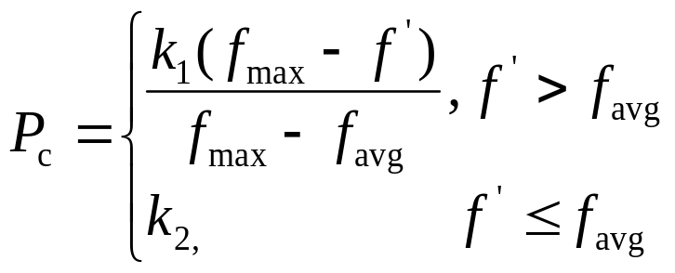
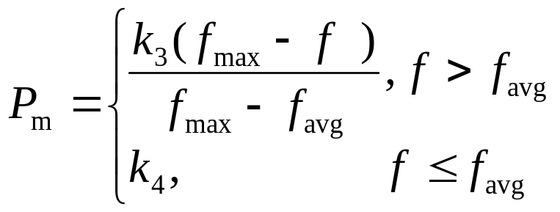
6.3.3 自适应遗传算法
3. 适应的交叉概率与变异概率
普通自适应算法中，当个体适应度值越接近最大适应度值时，交叉概率与变异概率就越小；当等于最大适应度值时，交叉概率和变异概率为零。
改进的思想：当前代的最优个体不被破坏，仍然保留（最优保存策略）；但较优个体要对应于更高的交叉概率与变异概率。

